Slide 1
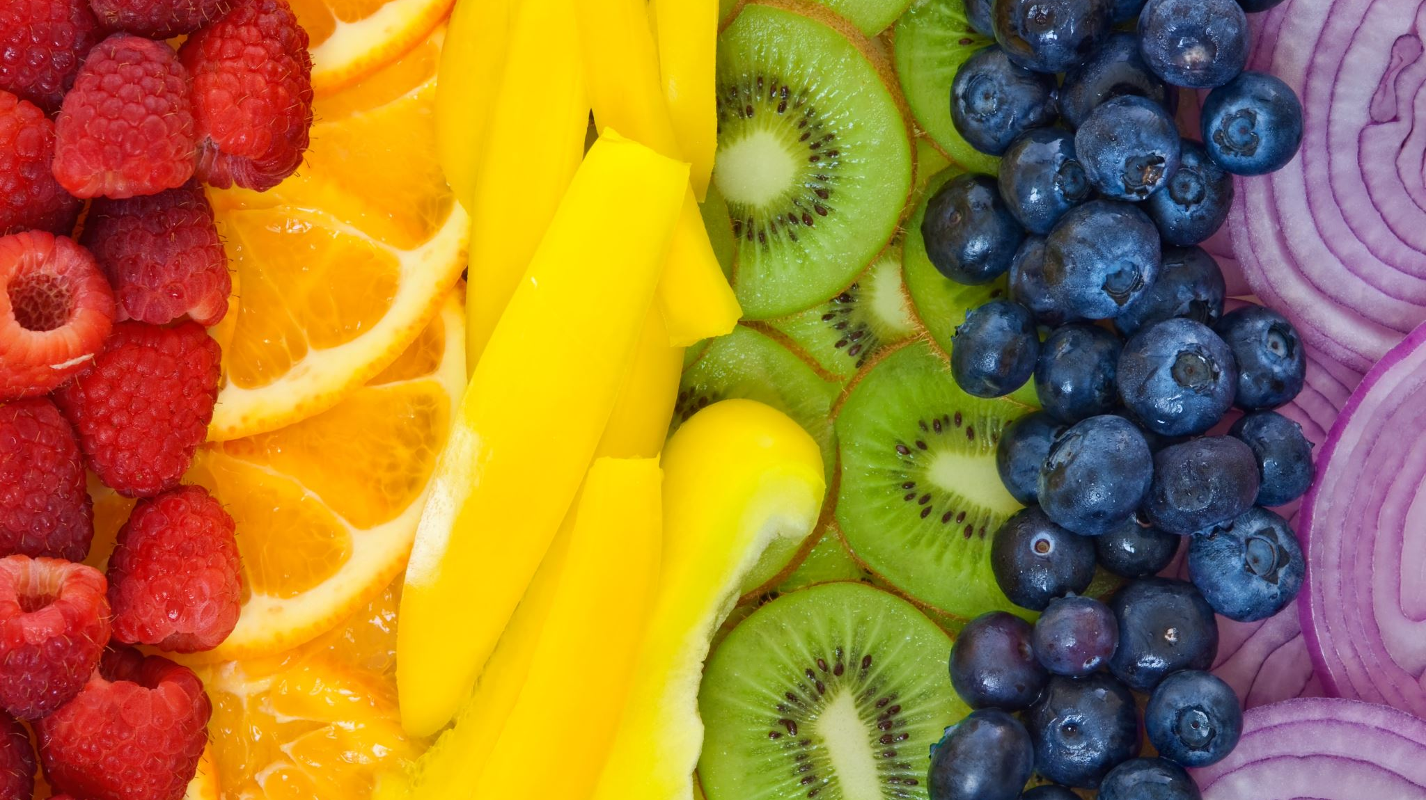
Fruits
P8 OPENCLASSROOm

Slide 2
Problématique (5mn)

Slide 3
SUJET

Slide 4
DATA

Slide 5
Traitement (10mn)

Slide 6
Traitement SPARK

Slide 7
Importation des données

Slide 8
Extraction des features

Slide 9
PCA

Slide 10
Sauvegarde

Slide 11
Infrastructure Big Data

Slide 12
Amazon S3

Slide 13
IAM

Slide 14
EC2

Slide 15
Conclusion (5mn)

Slide 16
COUT

Slide 17
Améliorations
autres Modèles
Autre infrastuctures

Slide 18

FIN

